Slide 1
Sockets og Strategy design pattern

Slide 2
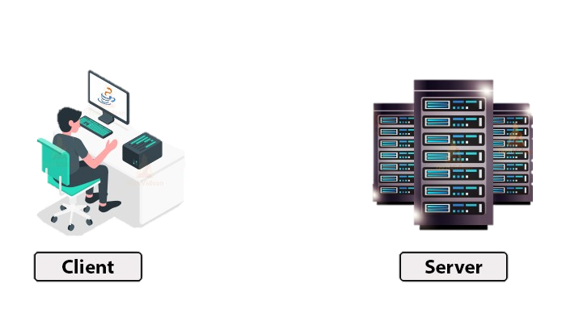
Notes:
Sockets bruges i forbindelse med client/server kommunikation
Client/server setup kan flere klienter koble sig på server
Kan kommunikere med server
Kan ikke kommunikere direkte med hinanden
Socket er én endpoint i et to-vejs kommunikationssystem mellem 2 programmer på samme netværk
De er bundet op på portnummer = svarer til applikationen
Endpoint derfor = portnummer + ip-adresse
Konceptet er så = klient kan sende data til server
Server manipulerer data
Sender data tilbage i nye formater
Måden at implementere:
Lave serverSocket på serversiden, med specifikt portnummer
Den kan lytte efter, om clients vil connecte
Når socket fra klientsiden gerne vil koble sig på serverSocket, får den tildelt en ny socket, hvori serverSocket accepterer denne.
Socket har 2 streams tilknyttet:
InputStream = modtager
OutputStream = sender
Klient holder ENDPOINT socket, som har ip-adresse og portnummer.
Hertil laves input/output streams
Så de kan kommunikere
Kan også bruge printWriter og BufferedReader til Strings
Det derfor vigtigt, at sættte streams korrekt op

Slide 3

Klient
Server
OutputStream
InputStream
Notes:
Bruge protocol til at tjekke = System Sekvens Diagram
Viser kommunikation i mellem client/server
Giver overblik
Man kan se om man misser en inputStream/outputStream
Ville resultere i at begge bare vil vente, uden der sker noget
Derfor SSD smart

Slide 4
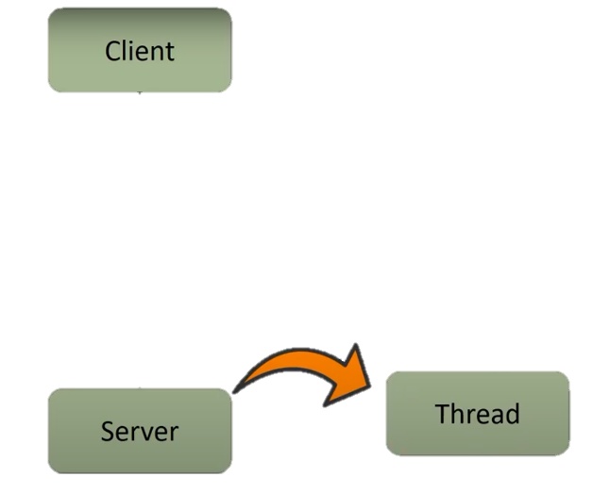
Connect
Sending objects through streams
Socket instance
Ready to accept next connection
Notes:
Hvis flere klienter samtidig
Tråd på server og client side
Hertil skal de have start metoder, og en main klasse, som starter hhv. server og client
Når vi tildeler en socket til klienten, når de connector til ServerSocket
Tildelt separate tråde
Ny tråd for hver client som connector
Al kommunikation sker via tråden
Hvis client og server vil sende et fælles objekt i mellem sig
SERIALIZABLE
Interface som fælles klassen skal implementere
Således deres state bliver konverteret til byte stream
Laver kopi af objekt, og sender i mellem client/server
Hvis server vil broadcaste til alle klienter
Opret klasse, som indeholder liste med listeners
Server har ansvaret for, at tilføje lyttende clients til listen
Lav serverSocketHandler, som holder listen

Slide 5
Client
Client
Client
Client
Server Connection
Server Connection
Server Connection
Server Connection
Server
ConnectionPool
Notes:
Man kan se:
Server laver en samlet connectionPool
Connectionpool, som holder serverConnection (ServerSocketHandler tråde)
ServerConnection er kommunikationen i mellem client/server
Multithreading vigtigt fordi:
Klienter kan komme med inputs samtidig uden at vente på hinanden
Ingen relation i mellem trådene
Serveren kan broadcaste ud til alle lyttende tråde

Slide 6
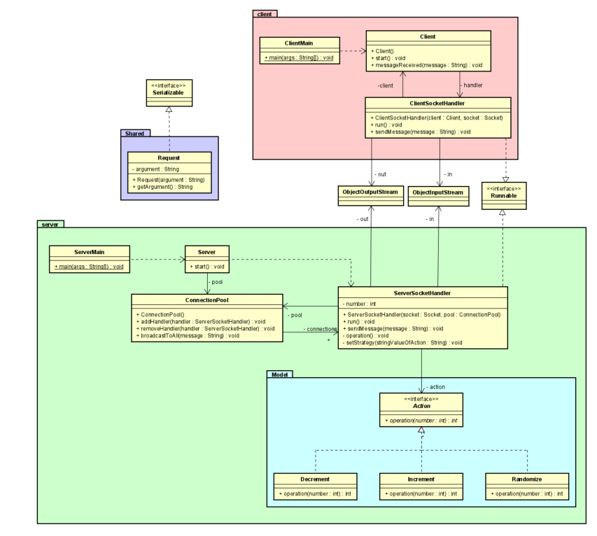
Notes:
Sockets:
ServerMain og ClientMain som starter hhv. client og server
Client opretter ClientSocketHandler, som bruges til at starte en tråd, og client indeholder endpoint
Kan nu kører while(true) hvor klienten kan skrive en besked
Handler sørger for at oprette input/output streams og lave kommunikation til server
Serializable objektet Request bruges til at sende frem og tilbage
Server opretter connectionPool, hvor klienterne kommer i
Den opretter serversocketHandler tråden
Den står også for kommunikation
Den står for broadcast
Action er strategy pattern pointe:
Client skriver først et tal, og derefter kan client skrive en action, for hvad der skal ske med tallet
ServerSocketHandler tjekker hvilken operattion der efterspørges, og sender denne action tilbage
Strategy til højre, eksempel fra tidligere aflevering, hvor en gemMineWorker kan arbejde efter forskellige strategier
FORKLAR HVAD DER ER CONTEXT, STRATEGY og hvor der er POLYMORPHISM
NÆSTE SLIDE FOR PROTOCOLLLLLLLL

Slide 7
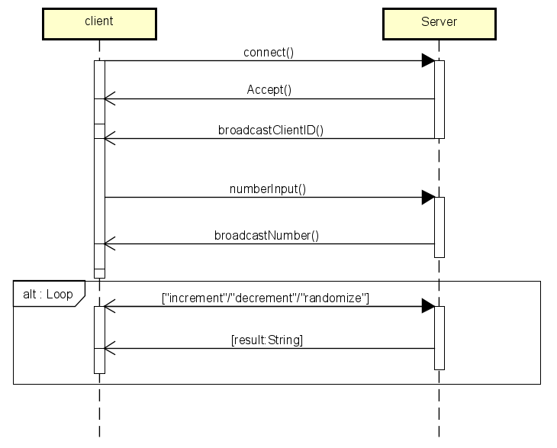
Protocol
Notes:
SSD til uml for sockets før
Hvis man glemmer inputStream ved numberInput ved server, så vil den ikke modtage det, og hele programmet vil gå i ventetilstand

Slide 8
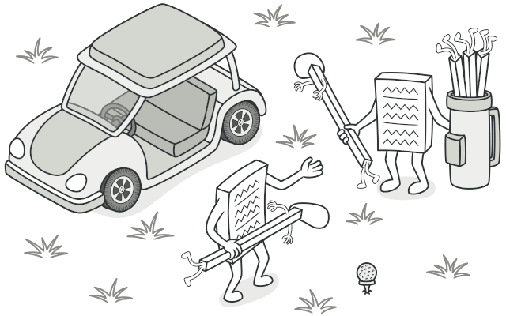
Notes:
Er et adfærdsmæssigt design pattern
Gør at man kan definere en række algoritmer
Inddele separate klasser
Bliver gjort udskiftelige
Det gør man ved at definere interface
Hver klasse skal implementere
Algoritmer varierer uafhængig af de klienter, som bruger dem
Klienten bruger altså en algoritme, i form af et objekt
Objektet erstattes = algoritme erstattes
Hvis man antog ikke bruge dette setup
3 forskellige algoritmer;
Langsom
Luntende
Løbende
Tegne rute, på baggrund af hastighed
Mange if-statements
Først tjek hvilken rute der tegnes for -> algoritme
BØVL og fylder
Derfor flytter vi varianterne ind i separate klasser
Hvor vi erstatter if-statements med POLYMOPHISM
Betyder mange former
Sker når vi har mange klasser, som er relateret til hinanden med inharitance

Slide 9
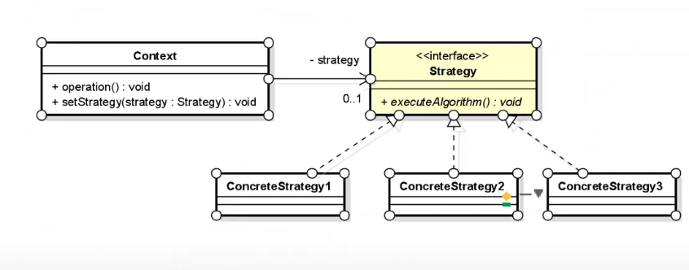
Strategy pattern
Notes:
Forskellige dele som indgår:
Context, som eksempel operation() metode
Afhængig af strategi
Får instans af Strategy
Hvorigennem den kan vælge en af de nedarvede strategier
Man undgår herved at rette på context, og kan enten tilføje/fjerne, som man har lyst
Opnår OPEN/CLOSE

Slide 10
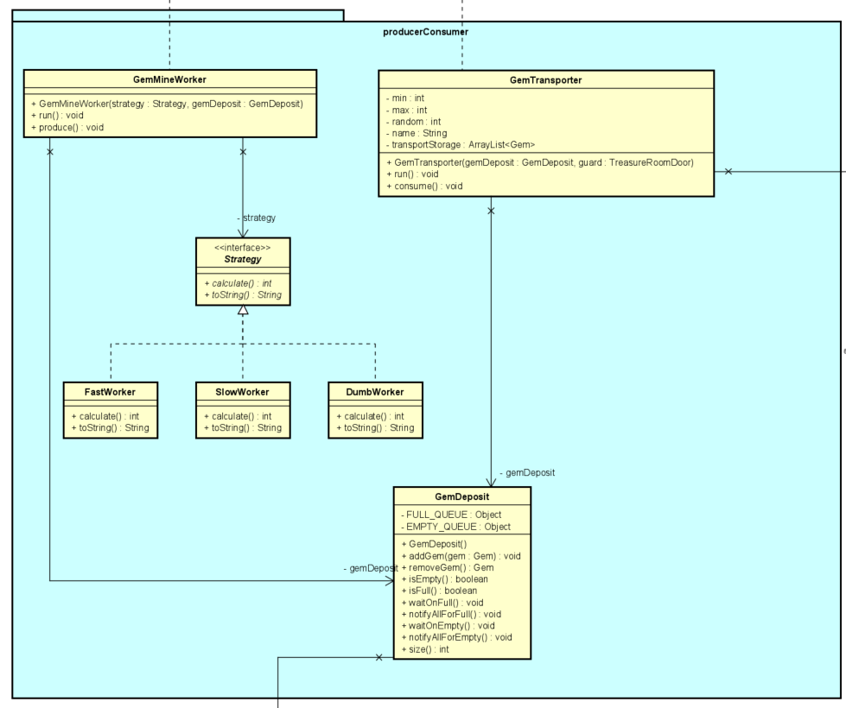
Notes:
Sockets:
ServerMain og ClientMain som starter hhv. client og server
Client opretter ClientSocketHandler, som bruges til at starte en tråd, og client indeholder endpoint
Kan nu kører while(true) hvor klienten kan skrive en besked
Handler sørger for at oprette input/output streams og lave kommunikation til server
Serializable objektet Request bruges til at sende frem og tilbage
Server opretter connectionPool, hvor klienterne kommer i
Den opretter serversocketHandler tråden
Den står også for kommunikation
Den står for broadcast
Action er strategy pattern pointe:
Client skriver først et tal, og derefter kan client skrive en action, for hvad der skal ske med tallet
ServerSocketHandler tjekker hvilken operattion der efterspørges, og sender denne action tilbage
Strategy til højre, eksempel fra tidligere aflevering, hvor en gemMineWorker kan arbejde efter forskellige strategier
FORKLAR HVAD DER ER CONTEXT, STRATEGY og hvor der er POLYMORPHISM

